Slide 1
Государственное унитарное предприятие
«Топливно-энергетический комплекс Санкт-Петербурга»
Отчет ГУП «ТЭК СПб»
о реализации Инвестиционной программы за 2020 год и 9 месяцев 2021 года

Slide 2
Показатели утвержденной Инвестиционной
программы ГУП «ТЭК СПб» на 2021-2023 гг.
Распоряжением Комитета по тарифам Санкт-Петербурга
№128-р от 19.11.2021 утверждены изменения, вносимые в Инвестиционную программу ГУП «ТЭК СПб» , утверждённую распоряжением Комитета по тарифам Санкт-Петербурга от 14.12.2018 №229-р.
№ п/п | Источники финансирования | Расходы на реализацию инвестиционной программы
 |  | по видам деятельности |  | Всего, тыс. руб. | по годам реализации инвестиционной программы
 |  | производство тепловой энергии, тыс. руб. | передача тепловой энергии, тыс. руб. |  | 2021, тыс. руб. | 2022, тыс. руб. | 2023, тыс. руб.
1 | 2 | 3 | 4 | 5 | 6 | 7 | 8
1. | Собственные средства в т. ч.: | 5 453 172 | 10 760 665 | 16 213 837 | 5 971 054 | 5 446 003 | 4 796 779
1.1. | амортизационные отчисления, (без НДС) | 5 339 607 | 9 433 725 | 14 773 332 | 5 457 454 | 4 954 003 | 4 364 779
1.2. | Прибыль на инвестиции | 0 | 2 905 | 2 905 | 0 | 0 | 0
1.3. | средства, полученные за счет платы за подключение, (без НДС) | 113 565 | 1 324 035 | 1 437 600 | 513 600 | 492 000 | 432 000
2. | Бюджетное финансирование, (с НДС) | 135 132 | 9 623 639 | 9 758 771 | 3 278 252 | 3 068 043 | 3 412 476
 | ИТОГО по программе, (с НДС) | 5 588 304 | 20 384 304 | 25 972 608 | 9 249 306 | 8 514 046 | 8 209 256
2

Slide 3
Исполнение Инвестиционной программы за 2016 -2021 гг.
Источник финансирования, вид деятельности |  | Объём инвестиций, млн. руб. (без НДС)
 |  | 2016 |  |  | 2017 |  |  | 2018 |  |  | 2019 |  |  | 2020 |  |  | всего 2016-2020 |  |  | 2021
 |  | план | факт | % | план | факт | % | план | факт | % | план | факт | % | план | факт | % | план | факт | % | план | Факт за 9 месяцев 2021
Амортизация | ВСЕГО | 3 209 | 2 450 | 76% | 3 209 | 3 628 | 113% | 3 392 | 3 571 | 105% | 3 466 | 2 963 | 85% | 3 658 | 2 645 | 72% | 16 933 | 15 256 | 90% | 5 457 | 1 904
 | производство | 1 668 | 1 355 | 81,23% | 1 814 | 2 156 | 118,84% | 1 288 | 1 295 | 100,57% | 1 169 | 816 | 69,80% | 1 147 | 908 | 79,12% | 7 086 | 6 530 | 92,15% | 1 702 | 550
 | передача | 1 540 | 1 095 | 71,08% | 1 394 | 1 472 | 105,55% | 2 104 | 2 276 | 108,17% | 2 297 | 2 147 | 93,44% | 2 511 | 1 737 | 69,16% | 9 847 | 8 726 | 88,61% | 3 755 | 1 354
Капитальные вложения | ВСЕГО | 0 | 0 |  | 0 | 0 |  | 0 | 0 |  | 354 | 286 | 81% | 315 | 333 | 106% | 669 | 620 | 93% | 355 | 128
 | производство |  |  |  |  |  |  |  |  |  | 354 | 286 | 80,88% | 257 | 330 | 128,36% | 611 | 617 | 100,85% | 308 | 122
 | передача |  |  |  |  |  |  |  |  |  |  |  |  | 58 | 3 | 5,55% | 58 | 3 | 5,55% | 47 | 6
Прибыль на капитальные вложения | ВСЕГО | 0 | 0 |  | 0 | 0 |  | 0 | 0 |  | 0 | 0 |  | 1 783 | 473 | 26,50% | 1 783 | 473 | 27% | 0 | 0
 | производство |  |  |  |  |  |  |  |  |  |  |  |  | 1 783 | 473 | 26,50% | 1 783 | 473 | 26,50%
 | передача
Плата за подключение | ВСЕГО | 710 | 1 598 | 225% | 726 | 726 | 100% | 680 | 657 | 97% | 726 | 220 | 30% | 454 | 187 | 41% | 3 296 | 3 388 | 103% | 514 | 213
 | производство | 0 | 0 | 125% | 0 | 0 | 100% | 0 | 0 | 0% | 0 | 0 | 0% | 0 | 0 | 0% | 0 | 0 | 16,08% | 32 | 0
 | передача | 710 | 1 598 | 225% | 726 | 726 | 100% | 679 | 657 | 97% | 726 | 220 | 30% | 454 | 187 | 41% | 3 296 | 3 388 | 102,82% | 482 | 213
Бюджетное финансирование (с НДС) | ВСЕГО | 1 924 | 1 897 | 99% | 2 771 | 2 746 | 99% | 3 704 | 3 631 | 98% | 4 339 | 4 064 | 94% | 2 558 | 2 514 | 98% | 15 296 | 14 852 | 97% | 3 278 | 1 784
 | производство | 440 | 414 | 94% | 173 | 173 | 100% | 369 | 366 | 99% | 149 | 109 | 73% | 455 | 417 | 92% | 1 586 | 1 479 | 93% | 93 | 92
 | передача | 1 484 | 1 484 | 100% | 2 598 | 2 573 | 99% | 3 335 | 3 265 | 98% | 4 191 | 3 954 | 94% | 2 104 | 2 097 | 100% | 13 710 | 13 373 | 98% | 3 186 | 1 693
Кредиты | ВСЕГО | 0 | 0 |  | 8 | 0 |  | 0 | 0 |  | 0 | 0 |  | 0 | 0 |  | 8 | 0 | 0% | 0 | 0
 | производство | 0 | 0 |  | 8 | 0 |  | 0 | 0 |  | 0 | 0 |  | 0 | 0 |  | 8 | 0 | 0% | 0 | 0
 | передача | 0 | 0 |  |  |  |  |  |  |  |  |  |  |  |  |  |  |  |  | 0 | 0
ИТОГО по инвестиционной программе |  | 5 842 | 5 945 | 102% | 6 714 | 7 100 | 106% | 7 775 | 7 858 | 101% | 8 886 | 7 533 | 85% | 8 769 | 6 152 | 70% | 37 986 | 34 588 | 91% | 9 604 | 4 029
производство тепловой энергии |  | 2 109 | 1 769 | 84% | 1 995 | 2 329 | 117% | 1 657 | 1 661 | 100% | 1 672 | 1 211 | 72% | 3 643 | 2 128 | 58% | 11 075 | 9 098 | 82% | 2 135 | 764
передача тепловой энергии |  | 3 734 | 4 176 | 112% | 4 719 | 4 771 | 101% | 6 118 | 6 197 | 101% | 7 214 | 6 322 | 88% | 5 126 | 4 024 | 79% | 26 911 | 25 490 | 95% | 7 469 | 3 265
3

Slide 4
Натуральные показатели исполнения Инвестиционной программы за 2016 -2021 гг.
Наименование | Ед. изм. | 2016 |  |  | 2017 |  |  | 2018 |  |  | 2019 |  |  | 2020 |  |  | 2021
 |  | план | факт | % | план | факт | % | план | факт | % | план | факт | % | план | факт | % | план | факт за 9 месяцев 2021
Производство тепловой энергии всего, в том числе |  | 33 | 38 | 115% | 34 | 35 | 103% | 20 | 20 | 100% | 15 | 15 | 100% | 21 | 21 | 100% | 26 | 13
Реконструкция (строительство) источников (котельные, ТЭЦ), всего, в том числе | объект | 33 | 38 | 115% | 34 | 35 | 103% | 20 | 20 | 100% | 15 | 15 | 100% | 21 | 21 | 100% | 26 | 13
за счет средств, учтенных в тарифах на тепловую энергию (амортизация, прибыль на КВ) | объект | 33 | 38 | 115% | 34 | 35 | 103% | 19 | 19 | 100% | 14 | 14 | 100% | 19 | 19 | 100% | 26 | 13
за счет средств бюджета СПб | объект | 0 | 0 |  | 0 | 0 |  | 1 | 1 | 100% | 1 | 1 | 100% | 2 | 2 | 100% | 0 | 0
Передача тепловой энергии всего, в том числе | км труб | 86 | 101 | 118% | 92 | 105 | 114% | 117 | 119 | 102% | 128 | 150 | 117% | 137 | 139 | 101% | 143 | 90
Реконструкция тепловых сетей, всего, в том числе | км труб | 86 | 101 | 118% | 92 | 105 | 114% | 117 | 119 | 102% | 128 | 150 | 117% | 137 | 139 | 101% | 143 | 90
за счет платы за подключение | км труб | 10 | 17 | 173% | 4 | 10 | 264% | 4 | 4 | 100% | 5 | 5 | 100% | 6 | 6 | 100% | 7 | 4
за счет средств, учтенных в тарифах на тепловую энергию (амортизация, прибыль на КВ) | км труб | 31 | 23 | 75% | 24 | 18 | 78% | 24 | 25 | 108% | 34 | 34 | 100% | 68 | 68 | 100% | 58 | 41
за счет средств бюджета СПб | км труб | 45 | 61 | 136% | 65 | 77 | 118% | 90 | 90 | 100% | 90 | 112 | 124% | 62 | 64 | 103% | 78 | 45
Реконструкция ЦТП | шт. | 15 | 15 | 100% | 7 | 7 | 100% | 9 | 9 | 100% | 6 | 6 | 100% | 22 | 22 | 100% | 30 | 0
за счет средств, учтенных в тарифах на тепловую энергию (амортизация, прибыль на КВ) | шт. | 4 | 4 | 100% | 3 | 3 | 100% | 2 | 2 | 100% |  |  |  | 20 | 20 | 100% | 19 | 0
за счет средств бюджета СПб | шт. | 11 | 11 | 100% | 4 | 4 | 100% | 7 | 7 | 100% | 6 | 6 | 100% | 2 | 2 | 100% | 11 | 0
4

Slide 5
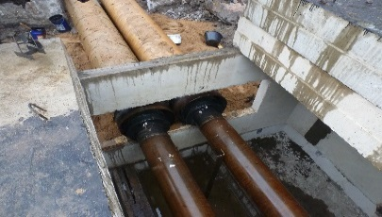
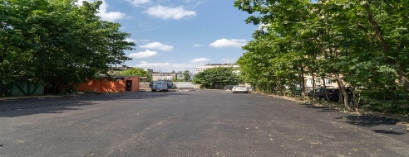
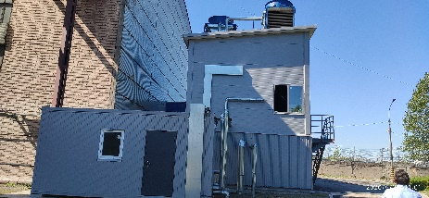
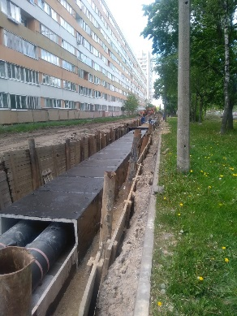
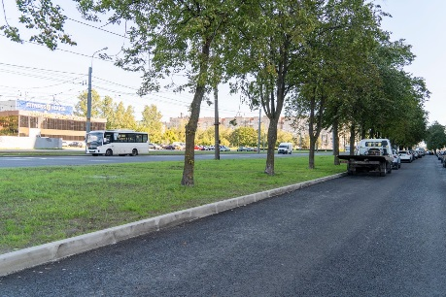
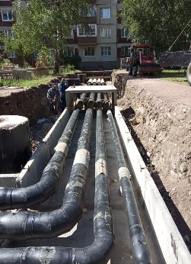
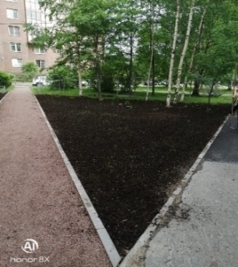
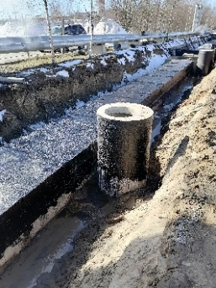
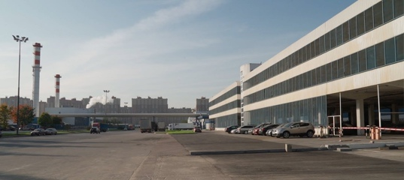
Наиболее значимые объекты, выполненные ГУП «ТЭК СПб» в 2020 году
Наиболее значимы объекты 2019 года
Подрядчик ГУП «ТЭК СПб» ООО «Пульсар» завершил строительно-монтажные работы на улице Ольминского и проспекте Елизарова. Специалисты заменили около 1 000 метров труб. Реконструкция теплосетей в квартале улучшит теплоснабжение 43 зданий, в том числе 28 жилых домов, 4 детсадов и 1 детской поликлиники.⠀
В июне 2020г. закончены строительно-монтажные работы по модернизации существующей системы канализации котельной по адресу: СПб, Предпортовая ул., д.2, лит. А, лит. Б с целью очистки сточных вод путём размещения очистных сооружений.
На 2 года раньше завершена реконструкция тепловых сетей на проспекте Ветеранов. Реконструировано 2,71 км труб. Новые трубопроводы повысят надежность теплоснабжения в 167 жилых домах в Красносельском районе. Также новый трубопровод обеспечит теплом и горячей водой социально важные объекты: 16 детских садов, 13 учебных и 5 лечебных учреждений.
Реконструировано 1,8 км магистральных теплосетей и паропроводов в промзоне Парнас с опережением на год. Новые трубопроводы повысят надежность теплоснабжения в 167 жилых домах Красносельского района и обеспечат теплом и горячей водой социально важные объекты: 16 детских садов, 13 учебных и 5 лечебных учреждений
С опережением графика реконструировано 6,1 км трубопроводов в Невском районе города, в квартале 21 СУН. Работы должны были завершиться к середине октября 2020 года. Подрядчик - ООО "ТЭС Инновации"
5
5

Slide 6
Сроки службы тепловых сетей ГУП «ТЭК СПб» с 2016 по 2019 годы на территории г. Санкт-Петербурга
Динамика изменения сроков эксплуатации тепловых сетей 2017 -2021 гг.
Показатели сроков эксплуатации тепловых сетей
Наименование | на 01.01.2017 | на 01.01.2018 | на 01.01.2019 | на 01.01.2020 | на 01.01.2021 | На 01.10.2021
Протяженность тепловых сетей в 1-трубном исчислении | 4 369,97 | 4 540,90 | 4 593,89 | 4 653,86 | 4 669,41 | 4 613,1
2017 2018 2019 2020 2021 9 мес 2021
Срок эксплуатации сетей менее 15 лет | Срок эксплуатации сетей от 16 до 25 лет | Срок эксплуатации сетей более 25 лет
Вывод: С учетом ежегодной приемки тепловых сетей от ведомственных организаций объем реконструкции трубопроводов в рамках выполнения Производственных программ Предприятия позволяет сохранять долю тепловых сетей со сроком службы свыше 25 лет.

Slide 7
Сроки службы тепловых сетей ГУП «ТЭК СПб» с 2016 по 2019 годы на территории г. Санкт-Петербурга
Динамика изменения показателей деятельности за 2017 -2021 гг.
Показатели сроков эксплуатации тепловых сетей
Динамика изменения объема присоединенной нагрузки новых потребителей (Гкал/час)
9 948,5
9987,6
9 836,04
9 639,5
Вывод: С 2017 года ГУП «ТЭК СПб» обеспечивает стабильные минимальные показатели надежности объектов теплоснабжения, несмотря на прирост тепловых сетей и объема присоединяемой нагрузки.
Уровень износа объектов теплоснабжения (%)
Вывод: Объем реконструкции объектов теплоснабжения позволяет на протяжении последних лет сдерживать уровень износа по котельным на уровне 63%, по тепловым сетям на уровне 57%, в том числе 2019 году позволил снизить данный показатель по тепловым сетям до 55%

Slide 8
Динамика выполнения программы энергосбережения за период с 2016 по 2020 годы
Наименование показателя | Ед. изм. | 2016 | 2017 | 2018 | 2019 | 2020
Затраты на программу энергосбережения | млн.руб. | 868,2 | 928,2 | 2 051,85 | 2 107,2 | 2 177,54
Экономия топливно-энергетических ресурсов | млн.руб/год | 120,8 | 142,5 | 250,06 | 282,7 | 302,91
Удельный расход условного топлива на отпуск тепловой энергии с коллекторов | кг у.т./Гкал | 164,92 | 164,57 | 164,58 | 164,58 | 164,41
Потери тепловой энергии в сети | тыс. Гкал | 1 917,815 | 1 984,868 | 1 975,534 | 1 924,294 | 1 893,537
8

Slide 9
Выполнение мероприятий по программе энергосбережения за 9 месяцев. 2021 года
Наименование мероприятия | Объем |  |  | Численное значение Экономия (млн руб.) План 2021 | Численное значение Экономия (млн руб.) За 9 месяцев | Затраты факт | Срок окупаемости
 |  |  |  |  |  | (млн руб.)
 | ед. изм. | План | Факт 9 месяцев |  |  | Факт За 9 месяцев | лет
 |  | 2021 | 2021
1. Замена котлоагрегатов и использованием энергоэффективного оборудования с высоким КПД | ед. оборуд. | 10 | 9 | 33,33 | 22,76 | 235,53 | 10,35
2. Замена котлов в групповых котельных | ед. оборуд. | 8 | 5 | 0,72 | 0,46 | 3,32 | 7,20
3. Автоматизация котельного оборудования | ед. оборуд. | 10 | 1 | 1,96 | 0,16 | 1,47 | 9,00
4. Очистка теплообменников | ед. оборуд. | 88 | 27 | 1,49 | 0,44 | 2,30 | 5,20
5. Наладка тепломеханического оборудования | ед. оборуд. | 232 | 205 | 41,37 | 32,08 | 25,67 | 0,80
6. Установка (реконструкция) систем частотного регулирования насосного оборудования | Систем | 4 | 1 | 2,24 | 0,01 | 0,03 | 4,70
7. Консервация водогрейных котлов ингибитором коррозии «Веокросол – карбон» | ед. оборуд | 55 | 55 | 0,40 | 2,25 | 1,65 | 0,73
8. Модернизация систем освещения с увеличением доли осветительных устройств с использованием светодиодов | систем; ед.об | 4 928 | 4603 | 9,36 | 3,65 | 8,39 | 2,30
9. Замена и реконструкция тепловых сетей с использованием энергоэффективного оборудования, применения эффективных технологий | п.м.трубы | 20 599 | 17806 | 160,56 | 138,11 | 1256,78 | 9,10
10. Защита оборудования систем теплоснабжения от коррозии и отложений за счет применения коллоидного ингибитора коррозии «Веокросол – карбон» | ед. оборуд. | 27 | 27 | 6,97 | 7,58 | 3,03 | 0,40
11. Модернизация котельных в части комплексной системы централизации диспетчерского управления | котельные ед. | 40 | 26 | 18,98 | 12,88 | 119,82 | 9,30
ИТОГО: |  |  |  | 277,39 | 220,38 | 1657,98 | 7,52
9

